Slide 1
Order-preserving Matching
Jinil Kim, Peter Eades, Rudolf Fleischer, Seok-Hee Hong, CostasS.Iliopoulos, Kunsoo Park,Simon J. Puglisi, Takeshi Tokuyama
Theoretical Computer Science 525(2014) 68–79
Presenter：Yu-Cheng Chang
Date：Aug. 4, 2020
Notes:
JK: Department of Computer Science and Engineering, Institute of Computer Technology, Seoul National University, Seoul, RepublicofKorea
PE: school of Information Technologies, University of Sydney, Australia
RF:
SCS and IIPL, Fudan University, Shanghai, China
Department of Applied Information Technology, German University of Technology in Oman, Muscat, Oman
SHH: PE
CSI: UK，澳洲
KP: JK
SJP: Finland
TT: Japan

Slide 2
Abstract
We introduce a new string matching problem called order-preserving matching on numeric strings, where a pattern matches a text if the text contains a substring of values whose relative orders coincide with those of the pattern. Order-preserving matching is applicable to many scenarios such as stock price analysis and musical melody matching in which the order relations should be matched instead of the strings themselves. Solving order-preserving matching is closely related to the representation of order relations of a numeric string. We define the prefix representation and the nearest neighbor representation of the pattern, both of which lead to efficient algorithms for order-preserving matching. We present efficient algorithms for single and multiple pattern cases. For the single pattern case, we give an O(nlogm) time algorithm and optimize it further to obtain O(n + mlogm) time. For the multiple pattern case, we give an O(nlogm) time algorithm.

Slide 3
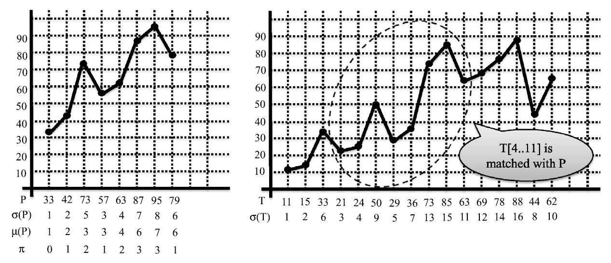
Order-preserving Matching
← Rank →
← Prefix representation
← Failure function

Slide 4
Data Structure
Order-statistic Tree：
red-black tree
插入、刪除、Rank、Prev(Predecessor)、Next(Successor)都只要O(logn)
van Emde Boas tree
y-fast trie
插入、刪除、Rank、Prev(Predecessor)、Next(Successor)都只要O(loglogn)

Slide 5
Prefix representation (μ)
i | 1 | 2 | 3 | 4 | 5 | 6 | 7 | 8
P | 33 | 42 | 73 | 57 | 63 | 87 | 95 | 79
μ(P) | 1 | 2 | 3 | 3 | 4 | 6 | 7 | 6
在 P[1…i]中，P[i] 的 Rank
在 P[1…5] 中，63 Rank為 4

Slide 6
O(nlogm) algorithm
將 KMP algorithm 的概念應用於 Rank 上
由於取值範圍不同，Rank 會改變，因此才需要 Order-statistic Tree
i | 1 | 2 | 3 | 4 | 5 | 6 | 7 | 8 | 9 | 10 | 11 | 12 | 13 | 14 | 15 | 16
T | 11 | 15 | 33 | 21 | 24 | 50 | 29 | 36 | 73 | 85 | 63 | 69 | 79 | 88 | 44 | 62
σ(T) | 1 | 2 | 6 | 3 | 4 | 9 | 5 | 7 | 13 | 15 | 11 | 12 | 14 | 16 | 8 | 10
σ(T[4…11]) |  |  |  | 1 | 2 | 5 | 3 | 4 | 7 | 8 | 6
σ(P) |  |  |  | 1 | 2 | 5 | 3 | 4 | 7 | 8 | 6
P |  |  |  | 33 | 42 | 73 | 57 | 63 | 87 | 95 | 79

Slide 7
Failure function
i | 1 | 2 | 3 | 4 | 5 | 6 | 7 | 8
P | 33 | 42 | 73 | 57 | 63 | 87 | 95 | 79
 | 33 | 42 | 73 | 57 | 63 | 87 | 95 | 79
μ(P) | 1 | 2 | 3 | 3 | 4 | 6 | 7 | 6
π(P) | 0 | 1
π(P)[2]：嘗試從π(P)[1]延伸 => 跟 π(P)[1] + 1 = 1 的位置比較
比對 { 33 } 、{ 42 }的 Prefix representation
比對 { 1 } 、 { 1 }
π(P)[2] = π(P)[1] + 1 = 0 + 1 = 1

Slide 8
Failure function
i | 1 | 2 | 3 | 4 | 5 | 6 | 7 | 8
P | 33 | 42 | 73 | 57 | 63 | 87 | 95 | 79
 | 33 | 42 | 73 | 57 | 63 | 87 | 95 | 79
μ(P) | 1 | 2 | 3 | 3 | 4 | 6 | 7 | 6
π(P) | 0 | 1 | 2
π(P)[3]：嘗試從π(P)[2]延伸 => 跟 π(P)[2] + 1 = 2 的位置比較
比對 { 33 , 42 } 、{ 42 , 73}的 Prefix representation
比對 { 1 , 2 } 、 { 1 , 2 }
π(P)[3] = π(P)[2] + 1 = 1 + 1 = 2

Slide 9
Failure function
i | 1 | 2 | 3 | 4 | 5 | 6 | 7 | 8
P | 33 | 42 | 73 | 57 | 63 | 87 | 95 | 79
 | 33 | 42 | 73 | 57 | 63 | 87 | 95 | 79
μ(P) | 1 | 2 | 3 | 3 | 4 | 6 | 7 | 6
π(P) | 0 | 1 | 2
π(P)[4]：嘗試從π(P)[3]延伸 => 跟 π(P)[3] + 1 = 3的位置比較
比對 { 33 , 42 , 73 }、{ 42 , 73 , 57 }的 Prefix representation
比對 { 1 , 2 , 3 }、{ 1 , 2 , 2 }
從π(P)[3] 回溯

Slide 10
Failure function
i | 1 | 2 | 3 | 4 | 5 | 6 | 7 | 8
P | 33 | 42 | 73 | 57 | 63 | 87 | 95 | 79
 | 33 | 42 | 73 | 57 | 63 | 87 | 95 | 79
μ(P) | 1 | 2 | 3 | 3 | 4 | 6 | 7 | 6
π(P) | 0 | 1 | 2
嘗試從π(P)[2]延伸 => 跟 π(P)[2] + 1 = 2的位置比較
比對 { 33 , 42 }、{ 73 , 57 }的 Prefix representation
比對 { 1 , 2 }、{ 1 , 1 }
從π(P)[2] 回溯

Slide 11
Failure function
i | 1 | 2 | 3 | 4 | 5 | 6 | 7 | 8
P | 33 | 42 | 73 | 57 | 63 | 87 | 95 | 79
 | 33 | 42 | 73 | 57 | 63 | 87 | 95 | 79
μ(P) | 1 | 2 | 3 | 3 | 4 | 6 | 7 | 6
π(P) | 0 | 1 | 2 | 1
嘗試從π(P)[1]延伸 => 跟 π(P)[1] + 1 = 1的位置比較
比對 { 33 } 、{ 57 }的 Prefix representation
比對 { 1 } 、 { 1 }
π(P)[4] = π(P)[1] + 1 = 0 + 1 = 1

Slide 12
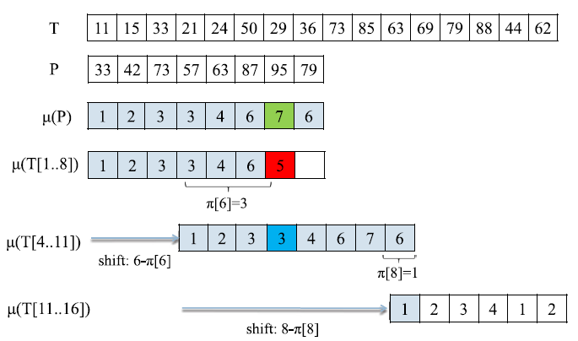
O(nlogm) algorithm
i | 1 | 2 | 3 | 4 | 5 | 6 | 7 | 8 | 9 | 10 | 11 | 12 | 13 | 14 | 15 | 16
π(P) | 0 | 1 | 2 | 1 | 2 | 3 | 3 | 1

Slide 13
O(nlogm) algorithm
Prefix representation | O(mlogm)
Failure function | O(mlogm)
Text Search | O(nlogm)
主要因為 Rank() 需要 O(logm) 的時間

Slide 14
O(n + mlogm) algorithm
i | 1 | 2 | 3 | 4 | 5 | 6 | 7 | 8
P | 33 | 42 | 73 | 57 | 63 | 87 | 95 | 79
μ(P) | 1 | 2 | 3 | 3 | 4 | 6 | 7 | 6
π(P) | 0 | 1 | 2 | 1 | 2 | 3 | 3 | 1
V_{p}(P) | -∞ | 1 | 2 | 2 | 4 | 3 | 6 | 3
V_{n}(P) | ∞ | ∞ | ∞ | 3 | 3 | ∞ | ∞ | 6
V_{p}(P)：Predecessor ( 比自己小且最大的元素 )
V_{n}(P)：Successor ( 比自己大且最小的元素 )

Slide 15
O(n + mlogm) algorithm
i | 1 | 2 | 3 | 4 | 5 | 6 | 7 | 8 | 9 | 10 | 11 | 12 | 13 | 14 | 15 | 16
V_{p}(P) | -∞ | 1 | 2 | 2 | 4 | 3 | 6 | 3
V_{n}(P) | ∞ | ∞ | ∞ | 3 | 3 | ∞ | ∞ | 6
T | 11 | 15 | 33 | 21 | 24 | 50 | 29 | 36 | 73 | 85 | 63 | 69 | 79 | 88 | 44 | 62
P | 33 | 42 | 73 | 57 | 63 | 87 | 95 | 79
T ： -∞ < 11 < ∞
P ： -∞ < 33 < ∞
Rank相同，往後繼續

Slide 16
O(n + mlogm) algorithm
i | 1 | 2 | 3 | 4 | 5 | 6 | 7 | 8 | 9 | 10 | 11 | 12 | 13 | 14 | 15 | 16
V_{p}(P) | -∞ | 1 | 2 | 2 | 4 | 3 | 6 | 3
V_{n}(P) | ∞ | ∞ | ∞ | 3 | 3 | ∞ | ∞ | 6
T | 11 | 15 | 33 | 21 | 24 | 50 | 29 | 36 | 73 | 85 | 63 | 69 | 79 | 88 | 44 | 62
P | 33 | 42 | 73 | 57 | 63 | 87 | 95 | 79
T ： 11 < 15 < ∞
P ： 33 < 42 < ∞
Rank相同，往後繼續

Slide 17
O(n + mlogm) algorithm
i | 1 | 2 | 3 | 4 | 5 | 6 | 7 | 8 | 9 | 10 | 11 | 12 | 13 | 14 | 15 | 16
V_{p}(P) | -∞ | 1 | 2 | 2 | 4 | 3 | 6 | 3
V_{n}(P) | ∞ | ∞ | ∞ | 3 | 3 | ∞ | ∞ | 6
T | 11 | 15 | 33 | 21 | 24 | 50 | 29 | 36 | 73 | 85 | 63 | 69 | 79 | 88 | 44 | 62
P | 33 | 42 | 73 | 57 | 63 | 87 | 95 | 79
T ： 50 < 29 < ∞
P ： 87 < 95 < ∞
Rank不同，根據 Failure function 移動
π(P)[6] = 3
π(P) | 0 | 1 | 2 | 1 | 2 | 3 | 3 | 1

Slide 18
O(n + mlogm) algorithm
i | 1 | 2 | 3 | 4 | 5 | 6 | 7 | 8 | 9 | 10 | 11 | 12 | 13 | 14 | 15 | 16
V_{p}(P) | -∞ | 1 | 2 | 2 | 4 | 3 | 6 | 3
V_{n}(P) | ∞ | ∞ | ∞ | 3 | 3 | ∞ | ∞ | 6
T | 11 | 15 | 33 | 21 | 24 | 50 | 29 | 36 | 73 | 85 | 63 | 69 | 79 | 88 | 44 | 62
P |  |  |  | 33 | 42 | 73 | 57 | 63 | 87 | 95 | 79
T ： -∞ < 21 < ∞
P ： -∞ < 33 < ∞
Rank相同，繼續移動

Slide 19
O(n + mlogm) algorithm
i | 1 | 2 | 3 | 4 | 5 | 6 | 7 | 8 | 9 | 10 | 11 | 12 | 13 | 14 | 15 | 16
V_{p}(P) | -∞ | 1 | 2 | 2 | 4 | 3 | 6 | 3
V_{n}(P) | ∞ | ∞ | ∞ | 3 | 3 | ∞ | ∞ | 6
T | 11 | 15 | 33 | 21 | 24 | 50 | 29 | 36 | 73 | 85 | 63 | 69 | 79 | 88 | 44 | 62
P |  |  |  | 33 | 42 | 73 | 57 | 63 | 87 | 95 | 79
T ： 50 < 63 < 73
P ： 73 < 79 < 87
配對完畢，成功找到

Slide 20
Failure function
i | 1 | 2 | 3 | 4 | 5 | 6 | 7 | 8
P | 33 | 42 | 73 | 57 | 63 | 87 | 95 | 79
 | 33 | 42 | 73 | 57 | 63 | 87 | 95 | 79
i | 1 | 2 | 3 | 4 | 5 | 6 | 7 | 8
V_{p}(P) | -∞ | 1 | 2 | 2 | 4 | 3 | 6 | 3
V_{n}(P) | ∞ | ∞ | ∞ | 3 | 3 | ∞ | ∞ | 6
π(P) | 0 | 1
π(P)[2]：嘗試從π(P)[1]延伸 => 跟 π(P)[1] + 1 = 1的位置比較
-∞ < 33 < ∞
-∞ < 42 < ∞
π(P)[2] = π(P)[1] + 1 = 1

Slide 21
Failure function
i | 1 | 2 | 3 | 4 | 5 | 6 | 7 | 8
P | 33 | 42 | 73 | 57 | 63 | 87 | 95 | 79
 | 33 | 42 | 73 | 57 | 63 | 87 | 95 | 79
i | 1 | 2 | 3 | 4 | 5 | 6 | 7 | 8
V_{p}(P) | -∞ | 1 | 2 | 2 | 4 | 3 | 6 | 3
V_{n}(P) | ∞ | ∞ | ∞ | 3 | 3 | ∞ | ∞ | 6
π(P) | 0 | 1 | 2
π(P)[3]：嘗試從π(P)[2]延伸 => 跟 π(P)[2] + 1 = 2的位置比較
33 < 42 < ∞
42 < 73 < ∞
π(P)[3] = π(P)[2] + 1 = 2

Slide 22
Failure function
i | 1 | 2 | 3 | 4 | 5 | 6 | 7 | 8
P | 33 | 42 | 73 | 57 | 63 | 87 | 95 | 79
 | 33 | 42 | 73 | 57 | 63 | 87 | 95 | 79
i | 1 | 2 | 3 | 4 | 5 | 6 | 7 | 8
V_{p}(P) | -∞ | 1 | 2 | 2 | 4 | 3 | 6 | 3
V_{n}(P) | ∞ | ∞ | ∞ | 3 | 3 | ∞ | ∞ | 6
π(P) | 0 | 1 | 2
π(P)[4]：嘗試從π(P)[3]延伸 => 跟 π(P)[3] + 1 = 3的位置比較
42 < 73 < ∞
73 < 57 < ∞
不成立，根據 π(P)[3] 回溯

Slide 23
Failure function
i | 1 | 2 | 3 | 4 | 5 | 6 | 7 | 8
P | 33 | 42 | 73 | 57 | 63 | 87 | 95 | 79
 | 33 | 42 | 73 | 57 | 63 | 87 | 95 | 79
i | 1 | 2 | 3 | 4 | 5 | 6 | 7 | 8
V_{p}(P) | -∞ | 1 | 2 | 2 | 4 | 3 | 6 | 3
V_{n}(P) | ∞ | ∞ | ∞ | 3 | 3 | ∞ | ∞ | 6
π(P) | 0 | 1 | 2
回溯後，跟 π(P)[2] + 1 = 2 的位置比對
33 < 42 < ∞
73 < 57 < ∞
不成立，根據 π(P)[2] 回溯

Slide 24
Failure function
i | 1 | 2 | 3 | 4 | 5 | 6 | 7 | 8
P | 33 | 42 | 73 | 57 | 63 | 87 | 95 | 79
 | 33 | 42 | 73 | 57 | 63 | 87 | 95 | 79
i | 1 | 2 | 3 | 4 | 5 | 6 | 7 | 8
V_{p}(P) | -∞ | 1 | 2 | 2 | 4 | 3 | 6 | 3
V_{n}(P) | ∞ | ∞ | ∞ | 3 | 3 | ∞ | ∞ | 6
π(P) | 0 | 1 | 2 | 1
回溯後，跟 π(P)[1] + 1 = 1 的位置比對
-∞ < 33 < ∞
-∞ < 57 < ∞
π(P)[4] = π(P)[1] + 1 = 1

Slide 25
O(n + mlogm) algorithm
Nearest neighbor representation | O(mlogm)
Failure function | O(m)
Text Search | O(n)
加入了 Nearest neighbor representation 取代了 Rank() 的功能，使用 Nearest neighbor representation 時，都只要O(1) 故搜尋時間只剩下 O(n) * O(1)

Slide 26
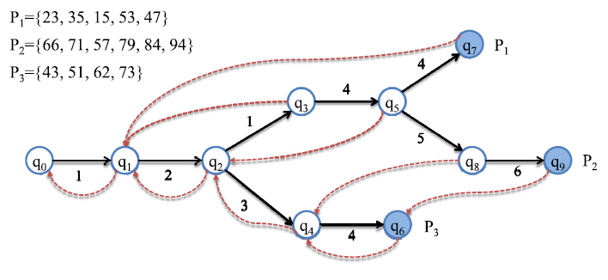
O(nlogm) algorithm for multiple patterns
μ(P₁) = (1,2,1,4,4)
μ(P₂) = (1,2,1,4,5,6)
μ(P₃) = (1,2,3,4)

Slide 27
Failure function
計算 π[q2]：
已知 π[q1] = q0
從 q0 延伸到 q1 => 成功到 q1
μ | 1 | 2 | 1 | 4 | 4
P₁ | 23 | 35 | 15 | 53 | 47

Slide 28
Failure function
計算 π[q3]：
已知 π[q2] = q1
從 q1 延伸到 q2 => 失敗，根據π[q2] 回溯到 q1
從π[q1] = q0，延伸到 q1 => 成功
μ | 1 | 2 | 1 | 4 | 4
P₁ | 23 | 35 | 15 | 53 | 47
μ | 1 | 2 | 1 | 4 | 4
P₁ | 23 | 35 | 15 | 53 | 47

Slide 29
Failure function
計算 π[q7]：
已知 π[q5] = q2
從 q2 延伸到 q3、q4 => 失敗，回溯到 q2
從π[q2] = q1，延伸到 q2 => 失敗，回溯到 q1
從π[q1] = q0，延伸到 q1 => 成功
μ | 1 | 2 | 1 | 4 | 4
P₁ | 23 | 35 | 15 | 53 | 47
μ | 1 | 2 | 1 | 4 | 4
P₁ | 23 | 35 | 15 | 53 | 47
μ | 1 | 2 | 3 | 4 | 4
P₁ | 23 | 35 | 15 | 53 | 47
μ | 1 | 2 | 1 | 4 | 4
P₁ | 23 | 35 | 15 | 53 | 47

Slide 30
Failure function
計算 π[q8]：
已知 π[q5] = q2
從 q2 延伸到 q3、q4 => 成功到 q4
μ | 1 | 2 | 1 | 4 | 5 | 6
P₂ | 66 | 71 | 57 | 79 | 84 | 94
μ | 1 | 2 | 3 | 4
P₂ | 66 | 71 | 57 | 79 | 84 | 94

Slide 31
O(nlogm) algorithm for multiple patterns
Prefix representation | O(mlogm)
Failure function | O(mlogm)
Text Search | O(nlogm)
主要因為 Rank() 需要 O(logm) 的時間

Slide 32
Failure function
T[P₁] = { 23 , 35 }
T[P₂] = {}
T[P₃] = {}
計算 π[q3]：
將 { 15 } 加入 T[P₁] = { 23 , 35 , 15 }
從 π[q2] 嘗試延伸 => 從 q1 嘗試延伸
嘗試從 q1 延伸到 q2 => 失敗，根據π[q1] 回溯
嘗試從 q0 延伸到 q1 => 成功，π[q3] = q1
q1 延伸到 q2：比對{ 35 , 15 } Rank { 1 , 1 } 是否與 { 23 , 35 } Rank { 1 , 2 } 相同
q0 延伸到 q1：比對{ 15 } Rank { 1 } 是否與 { 23 } Rank { 1 } 相同
T[P₁] = { 15 }

Slide 33
Failure function
T[P₁] = { 15 , 53 }
T[P₂] = {}
T[P₃] = { 43 , 51 , 62 , 73 }
計算 π[q7]：
將 { 47 } 加入 T[P₁] = { 15 , 53 , 47}
從 π[q5] 嘗試延伸 => 從 q2 嘗試延伸
嘗試從 q2 延伸到 q3、q4 => 失敗，根據π[q2] 回溯
嘗試從 q1 延伸到 q2 => 失敗，根據π[q1] 回溯
嘗試從 q0 延伸到 q1 => 成功，π[q7] = q1
T[P₁] = { 47 }
T[P₂] = {}
T[P₃] = { 43 , 51 , 62 , 73 }
Notes:
計算π[q3] 的時候， 把 23 , 35 移除了

Slide 34
Failure function
T[P₁] = { 47 }
T[P₂] = {}
T[P₃] = { 43 , 51 , 62 , 73 }
計算 π[q8]：
由於 P[q7] 是P₁，而 P[q8] 是P₂
T[P₁] 未包含 q8 的元素，將P₂的元素更新進T[P₂]
T[P₂] = { 66 , 71 , 57 , 79 , 84 }
從 π[q5] 嘗試延伸 => 從 q2 嘗試延伸
嘗試從 q2 延伸到 q3、q4 => 成功， π[q8] = q4
q2 延伸到 q3：比對{ 57 , 79 , 84 } Rank { 1 , 2 , 3 } 是否與 { 1 , 2 , 1 } 相同
q2 延伸到 q4：比對{ 57 , 79 , 84 } Rank { 1 , 2 , 3 } 是否與 { 1 , 2 , 3 } 相同

